Slide 1
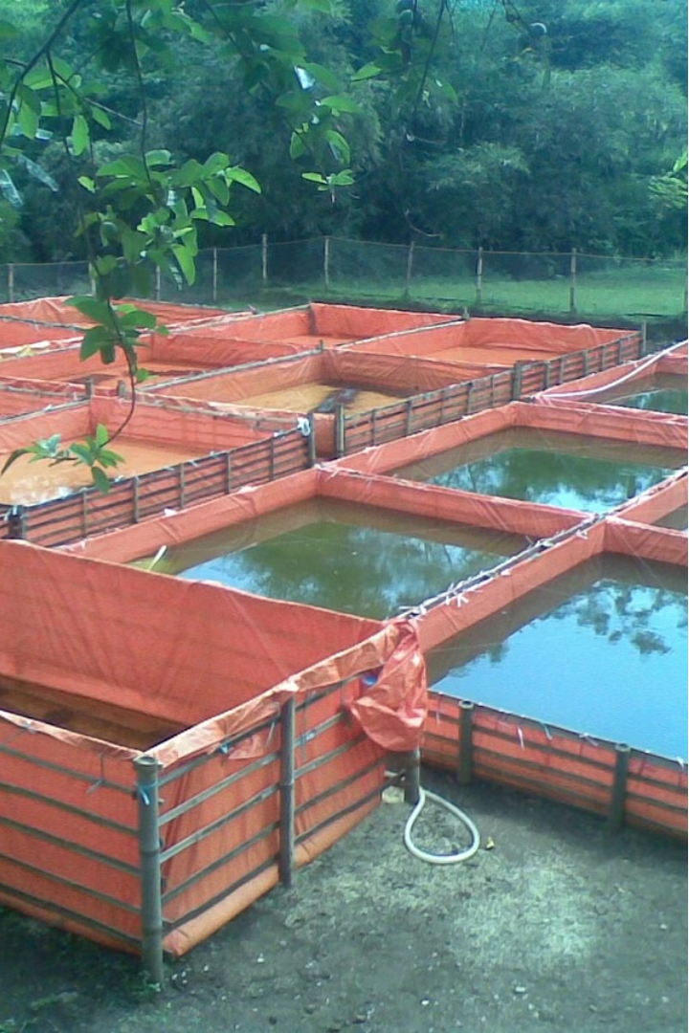

Pengenalan Bisnis Ternak Lele
Bisnis ternak lele adalah salah satu peluang yang menjanjikan di Indonesia. Lele merupakan ikan yang mudah dibudidayakan, memiliki nilai gizi tinggi, dan permintaan pasar yang stabil. Dalam presentasi ini, kami akan memberikan gambaran menyeluruh tentang bisnis ternak lele, mulai dari sejarah, keunggulan produk, hingga strategi pemasaran.
Kuncoro Banu 202120019

Slide 2

Sejarah Bisnis Ternak Lele
1
Awal Mula
Budidaya lele di Indonesia sudah dimulai sejak 1970-an, ketika ikan lele mulai dikenal sebagai sumber protein yang terjangkau.
2
Perkembangan Teknologi
Pada 1990-an, teknik budidaya lele mulai berkembang pesat, dengan inovasi pada pakan, bibit, dan manajemen pemeliharaan.
3
Peningkatan Permintaan
Saat ini, permintaan ikan lele terus meningkat, seiring dengan pertumbuhan populasi dan kesadaran masyarakat akan manfaat konsumsi ikan.

Slide 3
Keunggulan Produk Lele
Kandungan Gizi Tinggi
Pertumbuhan Cepat
Harga Terjangkau
Lele kaya akan protein, vitamin, dan mineral yang baik untuk kesehatan.
Lele dapat dipanen dalam waktu 2-3 bulan, sehingga pembudidaya dapat memperoleh hasil panen lebih sering.
Lele merupakan ikan dengan harga yang relatif murah dibandingkan jenis ikan lainnya.

Slide 4
Proses Budidaya Lele
1
Persiapan Kolam
Kolam budidaya lele harus dibersihkan, dikeringkan, dan disterilkan sebelum diisi bibit lele.
2
Penebaran Benih
Benih lele yang sehat dan berkualitas dimasukkan ke dalam kolam dengan kepadatan yang tepat.
3
Pemberian Pakan
Pakan yang bergizi dan sesuai dengan tahap pertumbuhan lele diberikan secara teratur.
4
Pemanenan
Lele yang sudah mencapai ukuran panen dipanen dengan hati-hati untuk menjaga kualitas.

Slide 5
Fasilitas dan Teknologi yang Digunakan
Kolam Terpal
Aerasi Otomatis
Kolam budidaya lele dibuat dari terpal yang mudah dipasang dan dirawat.
Sistem aerasi otomatis menjaga kualitas air dan mendukung pertumbuhan lele.
Pakan Berkualitas
Manajemen Pemeliharaan
Pakan lele yang mengandung nutrisi lengkap diperoleh dari perusahaan pakan terpercaya.
Pencatatan data pertumbuhan dan kesehatan ikan membantu dalam pengambilan keputusan.

Slide 6
Pasar dan Peluang Bisnis
1
Permintaan Tinggi
2
Peluang Ekspor
3
Diversifikasi Produk
Lele menjadi salah satu ikan konsumsi favorit masyarakat Indonesia, dengan permintaan yang terus meningkat setiap tahun.
Selain pasar domestik, ikan lele juga memiliki potensi ekspor ke negara-negara tetangga.
Pengolahan lele menjadi berbagai produk turunan, seperti nugget dan abon, dapat menambah nilai jual.

Slide 7




Strategi Pemasaran
Jaminan Kualitas
Distribusi Efektif
Branding yang Kuat
Promosi Menarik
Menjaga kualitas lele dan layanan untuk memenuhi kepuasan konsumen.
Memastikan produk terdistribusi dengan baik ke berbagai pasar dan konsumen.
Melakukan promosi yang kreatif dan inovatif untuk menarik minat konsumen.
Membangun merek yang kuat dan dikenal luas oleh masyarakat.

Slide 8



Rencana Pengembangan Bisnis
Perluasan Produksi
Diversifikasi Produk
Ekspansi Pasar
Meningkatkan kapasitas produksi untuk memenuhi permintaan pasar yang terus berkembang.
Mengembangkan produk turunan lele, seperti nugget dan abon, untuk menambah pilihan bagi konsumen.
Menjangkau pasar-pasar baru, baik di dalam maupun luar negeri, untuk meningkatkan penjualan.

